Slide 1

2023-2 2DGP project - 1차
2020182010 김연종

Slide 2
게임 컨셉
주제 : 펜싱
핵심 메카닉 : 객체간의 출동체크, 특정 조건에서의 객체의 비활성화,
재미요소: 콤보나 캐릭터간의 차이에서 나오는 정보의 불균형을 최소화 하고 간단한 조작으로 유저간의 심리전을 좀 더 끌어올려 일대일 결투의 재미를 끌어낸다.

Slide 3
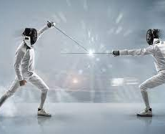
게임 흐름
펜싱이라는 종목과 격투게임을 혼합.
두 플레이어의 조작에따라 캐릭터가 움직이고, 공격, 방어, 회피를 수행.
3점을 먼저 내면 1세트를 가져가고 3세트 중 2세트를 먼저 가져가면 승리

Slide 4
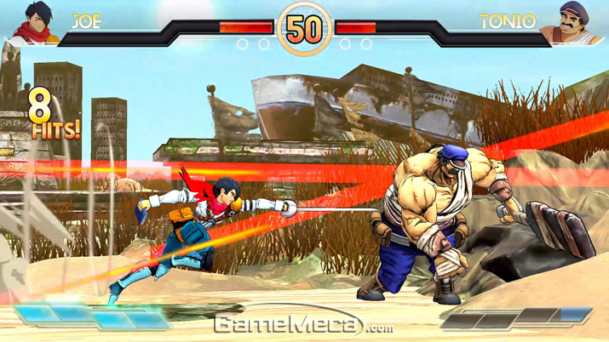
예상 흐름
온라인이 아닌 오프라인 2인용 게임이기에 조작키를 분리.
예시)
1p – a,d로 이동, s로 방어, q,w,e공격(상단, 중단, 하단)
2p – j, l로 이동, k로 방어, u, I, o공격(상단, 중단, 하단)

Slide 5
개발 일정
1주차 | 2주차 | 3주차 | 4주차
캐릭터, 검, 무대 리소스 탐색 | 부족한 리소스 제작 및 게임 기본 틀 생성 | 캐릭터 객체 생성 및 테스트 | 검 객체 생성 및 테스트
5주차 | 6주차 | 7주차 | 8주차
검끼리의 상호작용 구현 (방어, 쌍방 공격 등) | 검, 캐릭터 객체간 상호작용 구현(검에 맞을 시 라운드 종료, 무력화 된 객체(검)에 대한 무시처리) | 종합적인 추가 테스트 및 디버깅 | 제출

Slide 6
게임 기획서
캐릭터 | 검 | 게임
좌우로 움직임 | 방어 및 공격 가능 | 라운드 별로 결투를 하여 3판 2선승제로 세트 스코어 기록
검에 맞으면 라운드 패배 | 행동을 상단, 중단, 하단으로 분리 | 3판 2선? 5판3선? 으로 먼저 세트 스코어를 가져오면 승리
행동에 실패 할 시 경직(딜레이) 발생 | 행동에 실패한 검은 잠시 무력화(공격 및 방어 불가능)

Slide 7
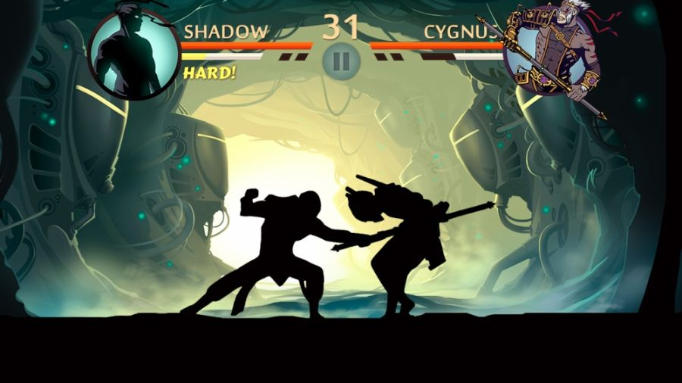
제작 예상
격투게임, 특히 게임 ‘쉐도우 파이트＇와 유사하게 캐릭터를 세부표현보다 윤곽으로 제작하여 리소스 부담을 낮추고 제작이 더 용이하게 만들 예정.

Slide 8
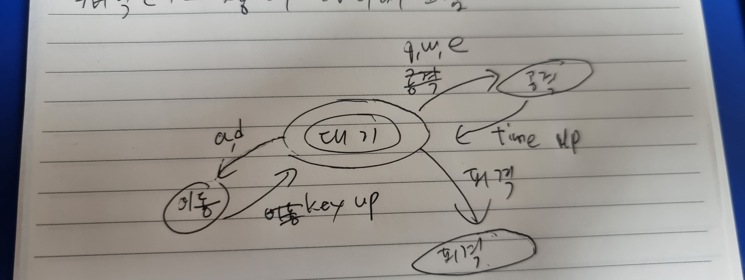
상태 다이어그램(캐릭터)

Slide 9
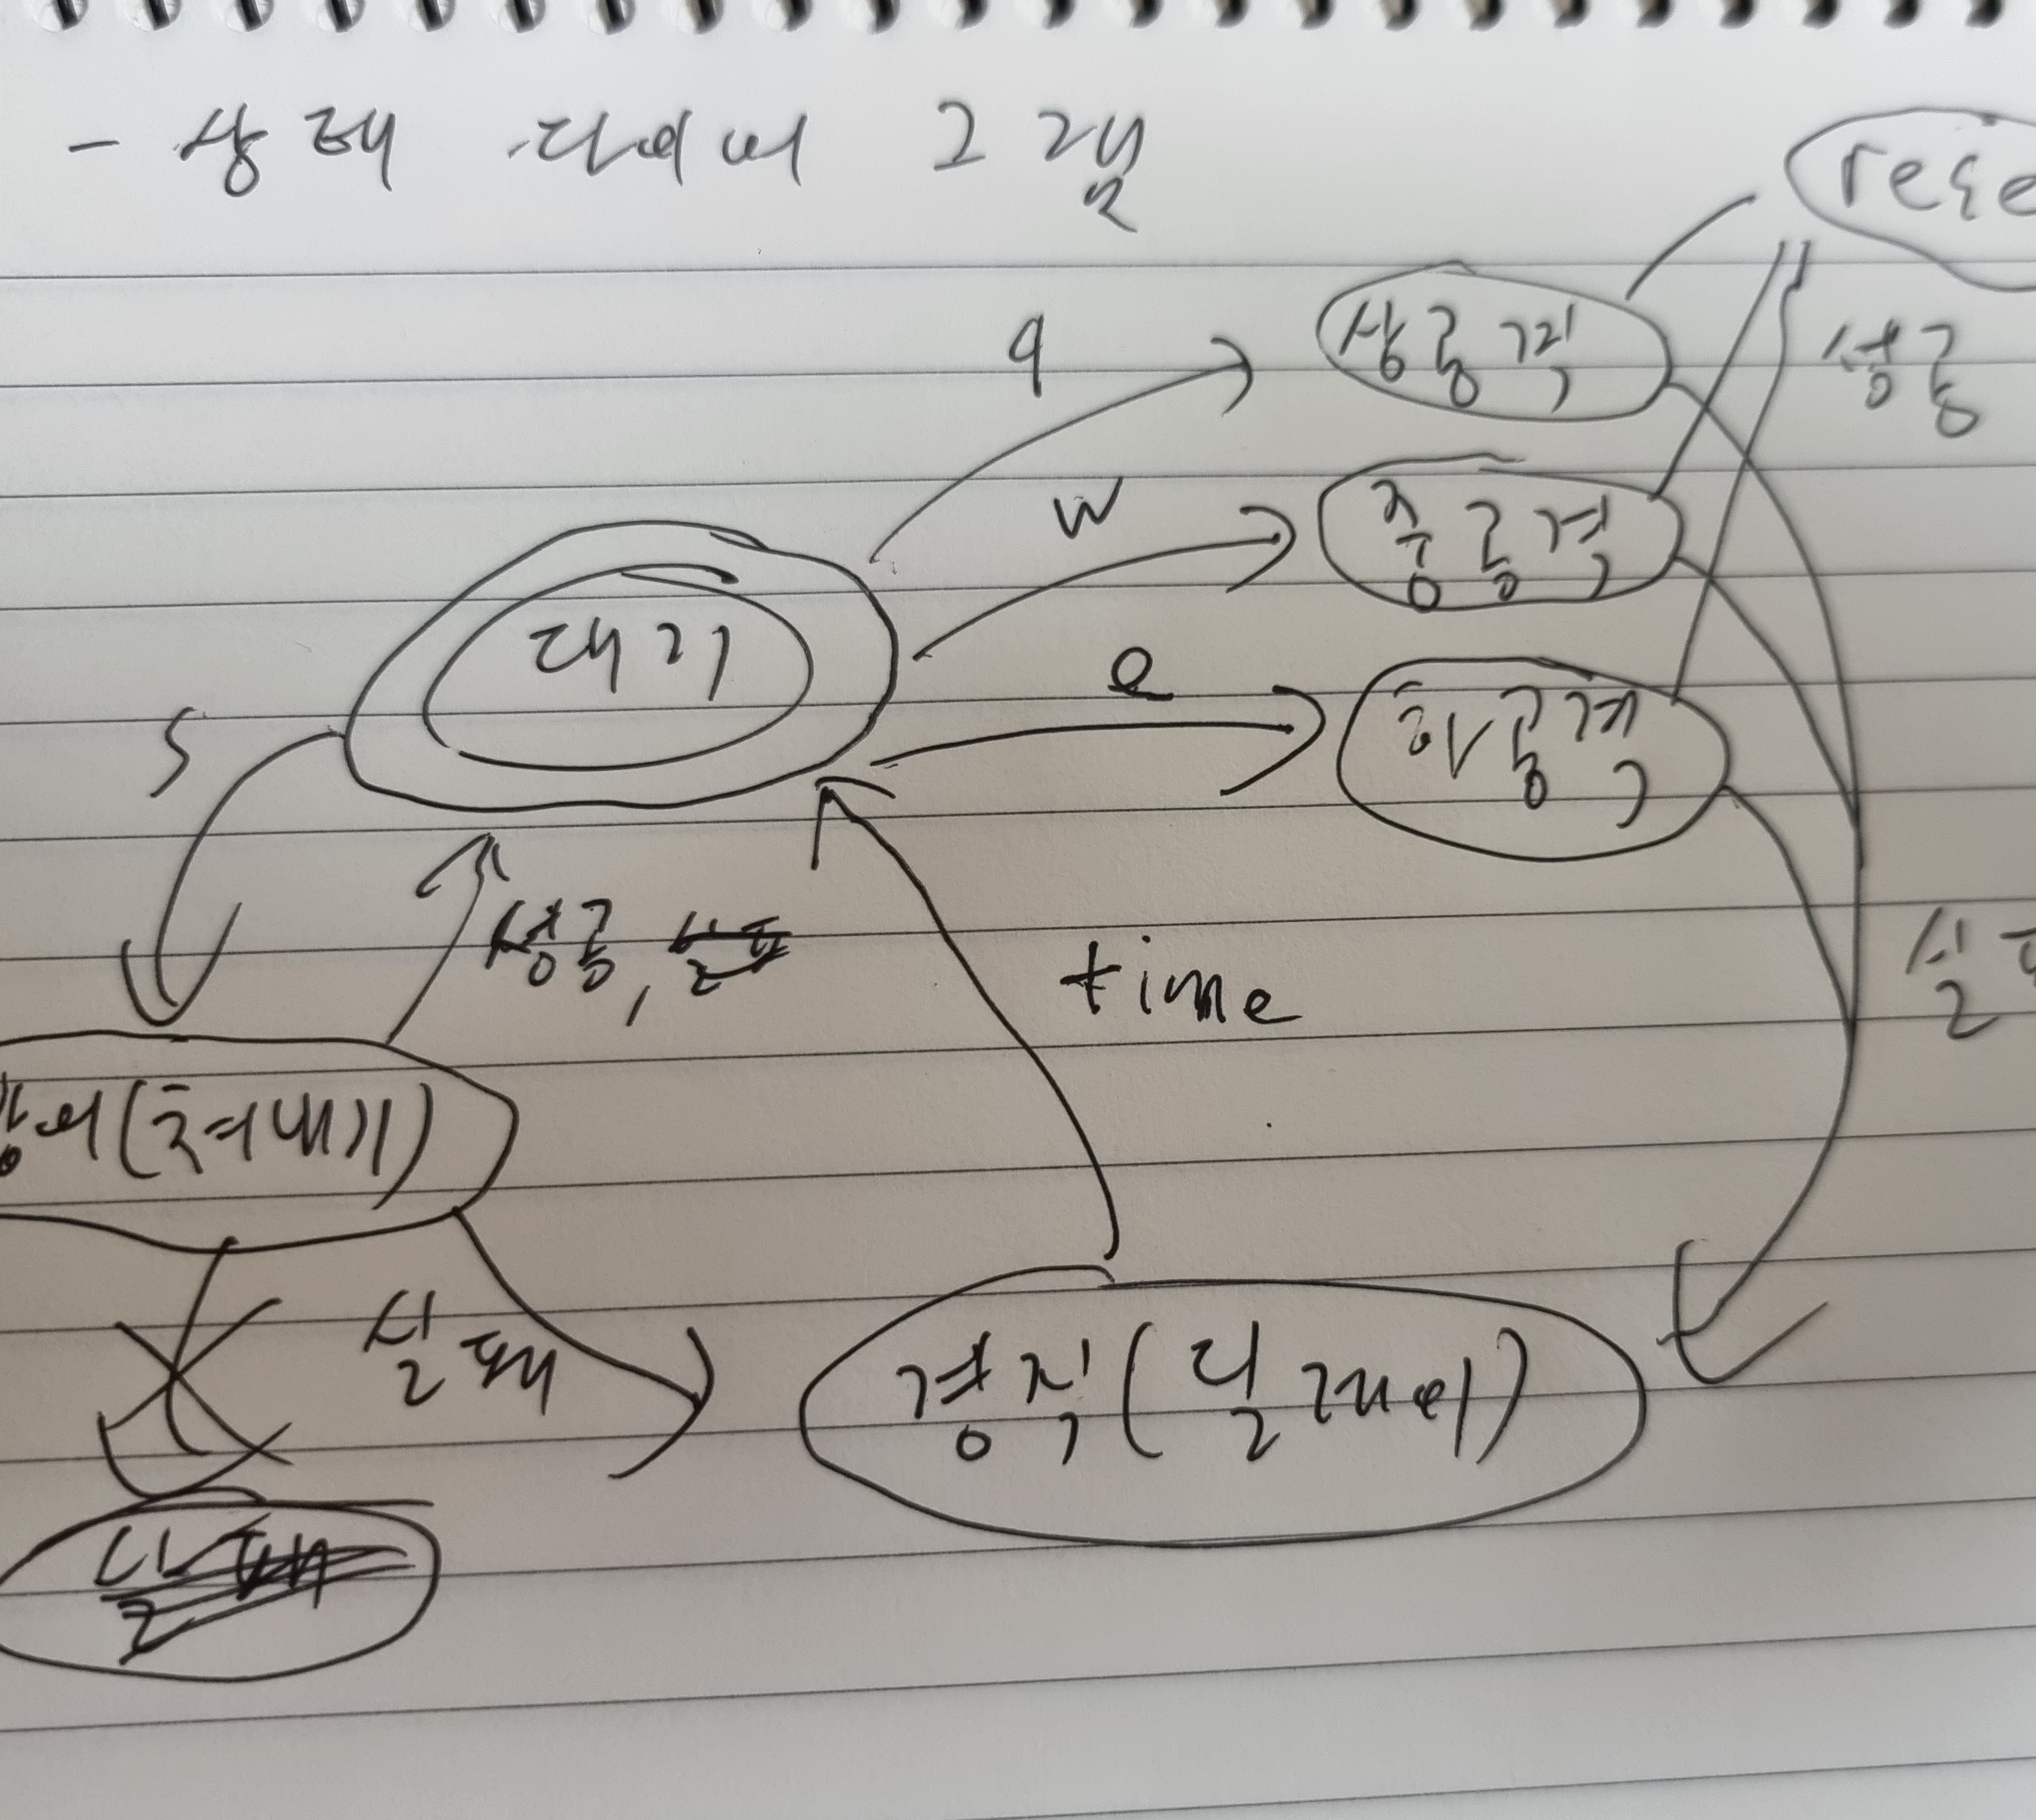
상태 다이어그램(검)

